Slide 1
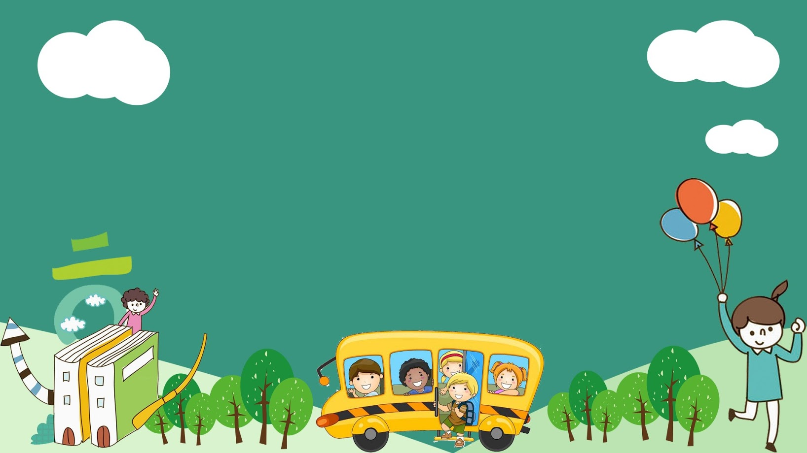

Tuần 16
Môn: ĐẠO ĐỨC 4
Yêu lao động
(Tiết 1)

Slide 2

Khởi động
Để biết ơn thầy cô giáo em nên có những hành động gì?

Slide 3
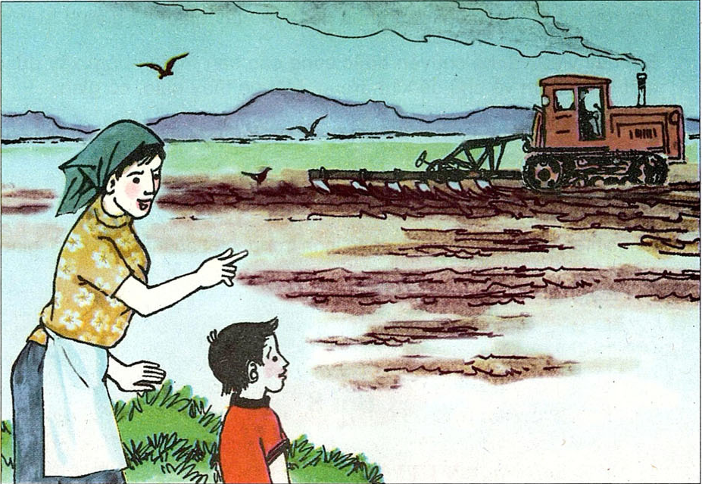
HOẠT ĐỘNG 1 :Tìm hiểu câu truyện
“Một ngày của Pê – chi – a” (SGK/23)

Slide 4
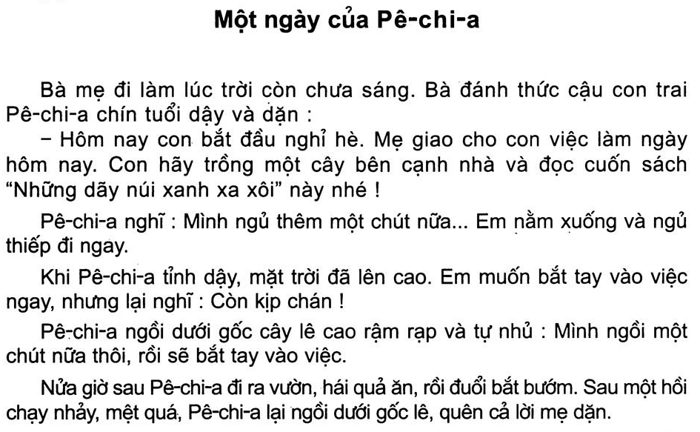

Slide 5
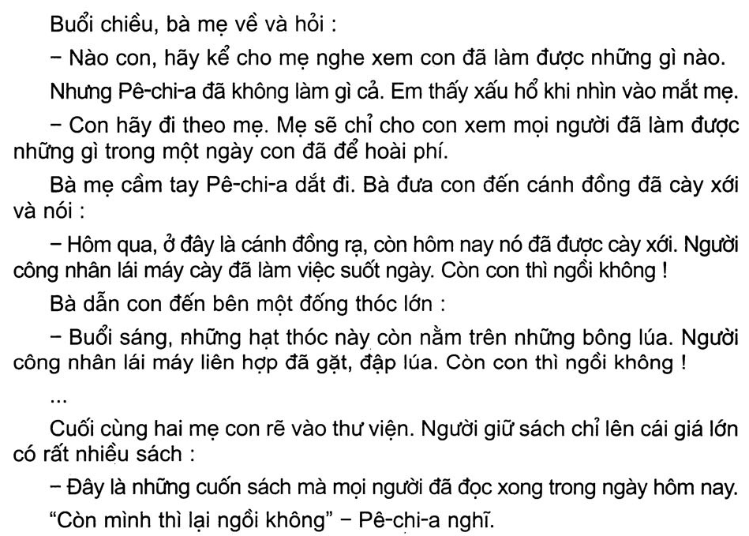
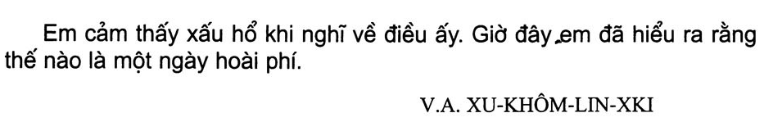

Slide 6
Các Câu hỏi:
1. Hãy so sánh một ngày của Pê-chi-a với những người khác trong câu chuyện.
Mọi người đều bận rộn làm việc:Mẹ của Pê-chi-a thì đi làm từ lúc trời chưa sáng, người cày ruộng, người gặt thóc, đập lúa, mọi người đọc được rất nhiều sách.
- Còn Pê-chi-a chỉ ngủ hoài và rong chơi mãi không làm việc và để trôi qua mất một ngày hoài phí.
2. Theo em, Pê-chi-a sẽ thay đổi như thế nào sau chuyện xảy ra?
- Pê-chi-a cảm thấy xấu hổ và sẽ không để trôi qua một ngày hoài phí như vậy nữa, sẽ làm những công việc của mẹ giao.
3. Nếu là Pê-chi-a, em sẽ làm gì? Vì sao?
- Nếu là Pê-chi-a em sẽ bắt đầu một ngày mới thật sớm và hoàn thành những công việc của mẹ giao cho.

Slide 7
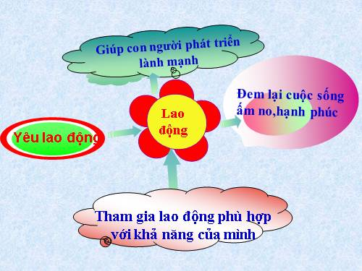

Slide 8

Ghi nhớ:
Lao động giúp con người phát triển lành mạnh và đem lại cuộc sống ấm no, hạnh phúc. Mỗi người đều phải biết yêu lao động và tham gia lao động phù hợp với khả năng của mình.
Lười lao động là đáng chê trách.
Bàn tay ta làm nên tất cả
Có sức người sỏi đá cũng thành cơm.
Hoàng Trung Thông

Slide 9
HOẠT ĐỘNG 2: Bày tỏ ý kiến.
Bài tập 1. (SGK/25): Em hãy tìm những biểu hiện của yêu lao động và lười lao động rồi ghi vào vở theo hai cột:
Yêu lao động | Lười lao động
- Vui vẻ giúp bố mẹ làm việc nhà và chăm em.
- Tích cực, vệ sinh trường, lớp sạch sẽ.
- Tự làm lấy công việc phù hợp với mình.
- Làm việc từ đầu đến cuối.
-Mải mê chơi điện tử không phụ giúp mẹ việc nhà được giao.
- Ngủ dậy muộn nên không tưới cây.
- Ăn xong vứt bát một góc đợi mẹ về rửa....
- Ỷ lại, không tham gia vào lao động
- Khi lao động vừa làm, vừa chơi, không làm từ đầu đến cuối.
- Nhờ người khác làm hộ công việc của mình còn mình đi chơi.

Slide 10
HOẠT ĐỘNG 3 : Xử lý tình huống
a) Sáng nay, cả lớp đi lao động trồng cây xung quanh trường. Hồng đến rủ Nhàn cùng đi. Trời lạnh, Nhàn ngại không muốn chui ra khỏi chăn ấm nên nhờ Hồng xin phép hộ với lí do là bị ốm. Theo em, Hồng nên làm gì trong tình huống đó ?
- Hồng nên khuyên bạn không được lười biếng, càng không thể nói dối thầy cô, khuyên bạn cùng đi lao động với mình. Lao động sẽ giúp Nhàn khỏe mạnh hơn, lại được vui đùa cùng với các bạn, đảm bảo đó sẽ là buổi lao động rất vui nếu Nhàn không đi sẽ thật sự đáng tiếc....
b) Chiều nay, Lương đang nhổ cỏ ngoài vườn thì Toàn sang rủ đi đá bóng. Thấy Lương ngần ngại, Toàn bảo: “Để đấy mai nhổ cũng được có sao đâu!” Theo em, Lương sẽ ứng xử như thế nào?
- Lương nên làm xong công việc của mình rồi mới cùng bạn đi chơi bóng vì việc hôm nay chớ để ngày mai.

Slide 11
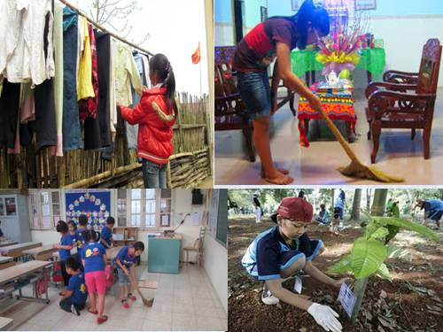

Slide 12
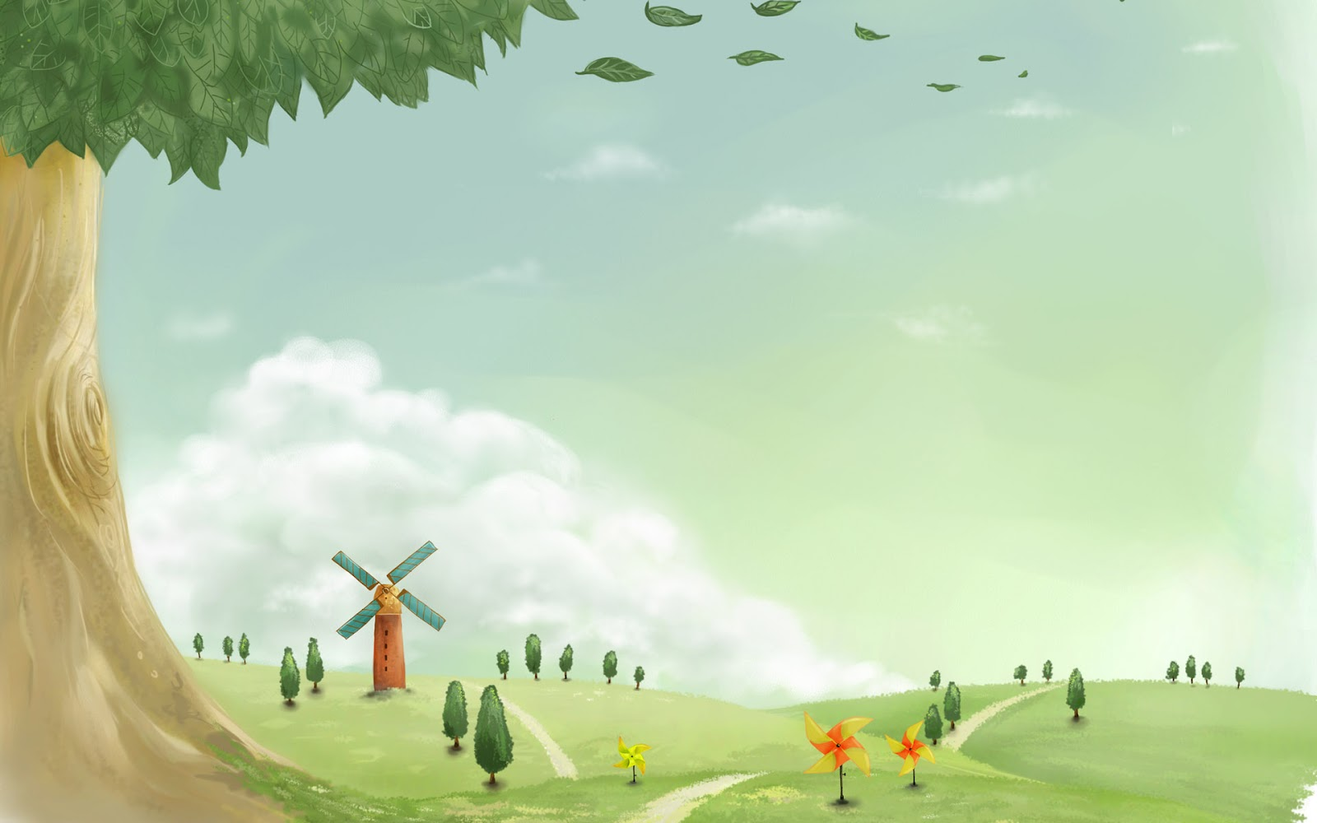
Củng cố - Dặn dò
- Về nhà, ôn bài biết ơn thầy cô giáo.
- Học thuộc phần ghi nhớ (SGK/ 25).
- Chuẩn bị bài tiết sau.
Chúc các em chăm ngoan học tốt!

